Slide 1
KORIŠĆENJE KOMUNALNOG OTPADA U ENERGETSKE SVRHE
Александра Грујић

Slide 2
PROJEKTOVANJE TERMOELEKTRANE – TOPLANE(TE-TO) NA KOMUNALNI OTPAD
Projekat ponovnog iskorišćenja energije iz otpada sastoji se iz nekoliko faza,a to su: sakupljanje otpada, tretman otpada i proizvodnja energije iz istog, distribucija i prodaja energije i odlaganje krajnjih produkata
Za uspešnu realizaciju ovog projekta neophodno je da sve faze budu pravovremeno završene
Sakupljanje i izdvajanje otpada kao i transport do lokacije na kojoj se nalazi postrojenje je od velikog značaja za realizaciju projekta
Troškovi sakupljanja i transporta komunalnog čvrstog otpada (KČO) su jako visoki i mogu imati udeo od 70% u ukupnim troškovima proizvodnje energije iz otpada
Količina otpada koja je dostupna predstavlja još jedan od glavnih činilaca u isplativosti projekta proizvodnje energije iz otpada
Tretmani velike količine otpada odvijaju se u velikim gradovima zbog generisanja velike količine otpada
Tretmani male količine otpada odvijaju se u malonaseljenim mestima i veliko je pitanje isplativosti istog
Pored dostupnosti određene količine otpada treba analizirati i sastav odnosno kvalitet otpada u smislu energetske iskoristivosti otpada

Slide 3
KOMPOSTIRANJE
Biljni otpad iz dvorišta i prodavnica, poljoprivrednih jedinica i jedinica za proizvodnju hrane sadrži visoke koncentracije biorazgradivih materija i pogodan je za iskorišćenje u vidu energije kroz biološki tretman otpada (kompostiranje, anaerobna digestija i mehaničko-biološki tretman otpada)
Kompostiranje se definiše kao kontrolisano biološko aerobno (uz prisustvo kiseonika) prevođenje organske materije iz otpada u stabilniji material
Prilikom kompostiranja oslobađa se velika količina toplote a kao krajnji produkt dobija se ugljen dioksid, voda, minerali i stabilizovana organska materija (kompost)
Kada se poredi sa netretiranim komunalnim otpadom, konačni proizvod-kompost (material koji je sličan humusu) je bezbedniji i nema neprijatnih mirisa
Inače je kompost zamena za đubrivo koje se koristi u uzgajanju organske hrane jer ne pospešuje korov oko biljaka

Slide 4
Anaerobna digestija
Anaerobna digestija (AD) biootpada iz čvrstog komunalnog otpada je biohemijski proces koji podrazumeva mikrobiološku razgradnju organske materije bez prisustva kiseonika
AD se može koristiti za tretiranje tečnog organskog otpada bez prethodnog tretmana
Različite sirovine se koriste kao ulaz za proces AD, kao što su: otpad od hrane visokog udela vlage, kanalizacioni mulj iz tretmana komunalnih otpadnih voda, stajnjak, baštenski otpad…
AD je pogodnija za otpad koji ima veći udeo vlage, nego što je potrebno za aerobne procese (kompostiranje)
Proces AD se realizuje kada je udeo vlage od 60% do 99% i pogodan je za kuhinjski otpad sa veoma visokim sadržajem vlage
Da bi se udeo vlage konstantno održavao na ovako visokom nivou potrebno je dodavanje vode ili reciklirane tečnosti
Ukupna potrošnja vode za tretman 1 tone otpada je 78 l
Tokom procesa AD, ugljenik iz ulazne organske materije najčešće prelazi u metan i ugljen-dioksid koji se zatim konvertuju u biogas

Slide 5
Anaerobna digestija
Tokom procesa AD, ugljenik iz ulazne organske materije najčešće prelazi u metan I ugljen-dioksid koji se zatim konvertuju u biogas
Sastav biogasa je prikazan u tabeli

Slide 6
Anaerobna digestija
Odnos metana i ugljen–dioksida zavisi od vrste otpada koji se koristi kao ulaz i temperature sistema
Biogas se može koristiti za proizvodnju električne i toplotne energije u kogenerativnim postrojenjima, može se sagorevati u kotlovima za proizvodnju tople vode i pare u industrijske svrhe i može se koristiti kao gorivo u vozilima
U tabeli je prikazana efikasnost konverzije biogasa u postrojenjima za kogeneraciju

Slide 7
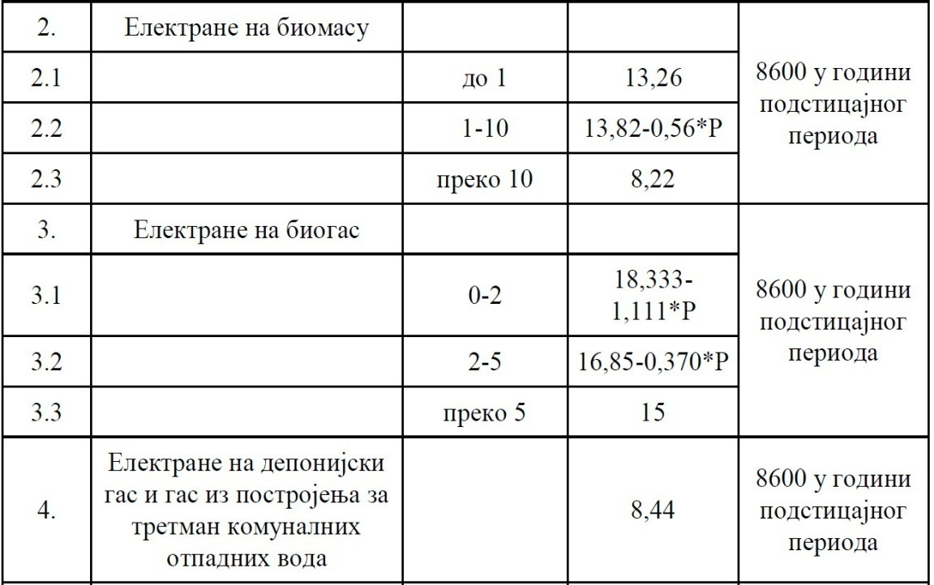
Anaerobna digestija
Republika Srbija je donela podsticajne mere za razvoj proizvodnje energije iz obnovljivih izvora popularno nazvane “feed-in” tarife i one se odnose izneđu ostalih i na postrojenja iz kojih se dobija biogas
U tabeli su prikazane cene najnovijih “feed-in” tarifa koje su usvojene 2016,a važeće su do kraja 2020. godine

Slide 8
Anaerobna digestija
Konfiguracija postrojenja za proizvodnju biogasa najviše zavisi od vrste i karakterisitike korišćenih supstrata, mada su za datu kombinaciju supstrata moguće brojne varijante kombinovanja opreme
Supstrati se mogu podeliti na tečne (koji mogu da se pumpaju) i čvrste supstrate
Tečni supstrati se nakon privremenog skladištenja u rezervorima, predjamama, podvrgavaju procesu pasterizacije i šalju u digestor
Čvrsti supstrati se skladište u trenč silosima (silaža) ili podzemnim betonskim rezervoarima (biloški otpad iz prehrambene industrije) i oni se nakon prethodne manipulacije i pripreme transportuju u digestor
U anaerobnom digestoru ili fermentoru se odvijaju svi neophodni biološki i hemijski procesi koji za rezultat u poslednjoj fazi digestije imaju takozvanu metanogenezu, odnosno izdvajanje biogasa

Slide 9
Anaerobna digestija
Kako bi anaerobne bakterije, koje su zadužene za proizvodnju biogasa, imale što idealnije uslove, neophodno je da se pored adekvatne i redovne ishrane biološkim otpadom, obezbedi kontinuirano mešanje i održavanje konstantne temperature unutar digestora
Prosečno vreme zadržavanja supstrata u digestoru je od 30-60 dana, nakon čega se tečni supstrat transportuje do posebne otvorene lagune za skladištenje fermentisanog supstrata
Pre istakanja u lagunu, supstrat prolazi kroz separator, koji razdvaja čvrstu i tečnu frakciju
Ovako dobijen biogas nije pogodan za direktno korišćenje, već je neophodan tretman kojim se izdvaja sumpor, voda i ostale štetne primese
Nakon tretmana, biogas je spreman za korišćenje u kotlu ili kogenerativnom postrojenju
Primer biogasnog postrojenja možete pogledati na sajtu www.esco.rs/biogasno postrojenje

Slide 10
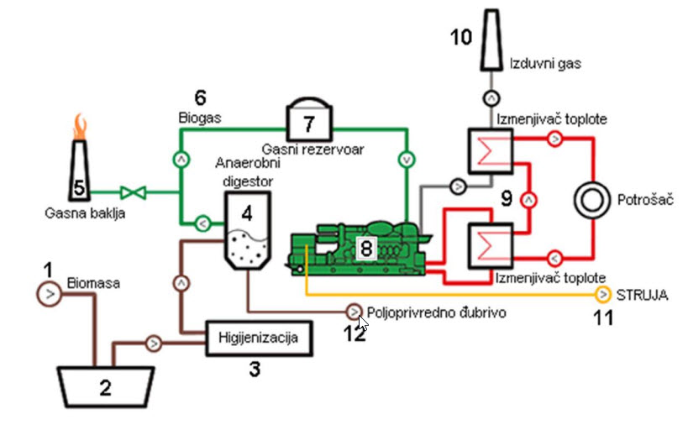
Anaerobna digestija
U slučaju prekomerne produkcije biogasa, biogas se sagoreva na baklji, što predstavlja apsolutno neškodljiv proces kada je u pitanju zagađenje atmosfere
Na slici je prikazan šematski prikaz procesa anaerobne digestije

Slide 11
mehaničko-biološki tretman otpada (MBT)
Pod pojmom mehaničko-biološki tretman otpada (MBT) se podrazumeva smanjenje količine biorazgradivog komunalnog otpada koji se odlaže na deponijama
MBT predstavlja predtretman otpada pre deponovanja ili incineracije
Procesom MBT proizvodi se čvrsto gorivo dobijeno iz otpada
MBT postrojenja značajno smanjuju vlažnost otpada redukovanjem i stabilizacijom organskog sadržaja u otpadu.
Ovaj tretman može da se podeli na:
Mehanički tretman (mehanička separacija, sortiranje, izdvajanje reciklabilnih materijala, proizvodnja goriva iz čvrstog otpada (RDF/SRF)
Biološki tretman otpada (aerobna digestija-kompostiranje, anaerobna digestija I biosušenje)
Proizvedeni RDF se može upotrebljavati kao gorivo uz prethodno:
Uklanjanje hlora, aluminijuma i cinka, kako bi se izbegla korozija i drugi problemi vezani za sagorevanje RDF
Smanjivanje količine isparljivih supstanci koje imaju negativan uticaj na životnu sredinu prilikom sagorevanja
Izdvajanje vode i inertnih komponenti kako bi se povećala kalorijska moć

